Slide 1
Электронный каталог как составная часть электронно-библиотечной системы Донецкого национального университета: особенности и возможности
Тамбовцева И.О., зав. отделом научной обработки фондов и организации каталогов Научной библиотеки ДонНУ.
Выступление на секции «Вузовские библиотеки на современном этапе: сохранение традиций, развитие инноваций, проектирование будущего», 25.10.2018 в рамках III Международной научно-практической конференции «Донецкие чтения 2018: образование, наука, инновации, культура и вызовы современности»

Slide 2
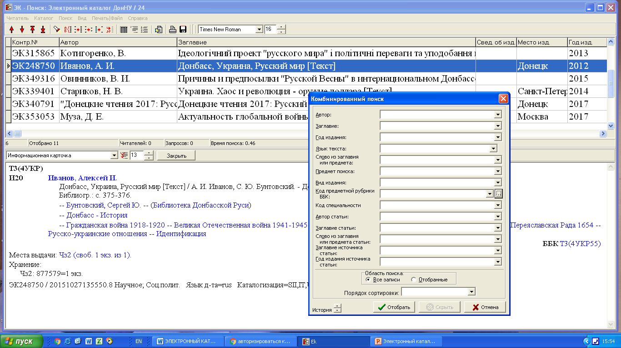
Поиск в ЭК ДоннНУ

Slide 3
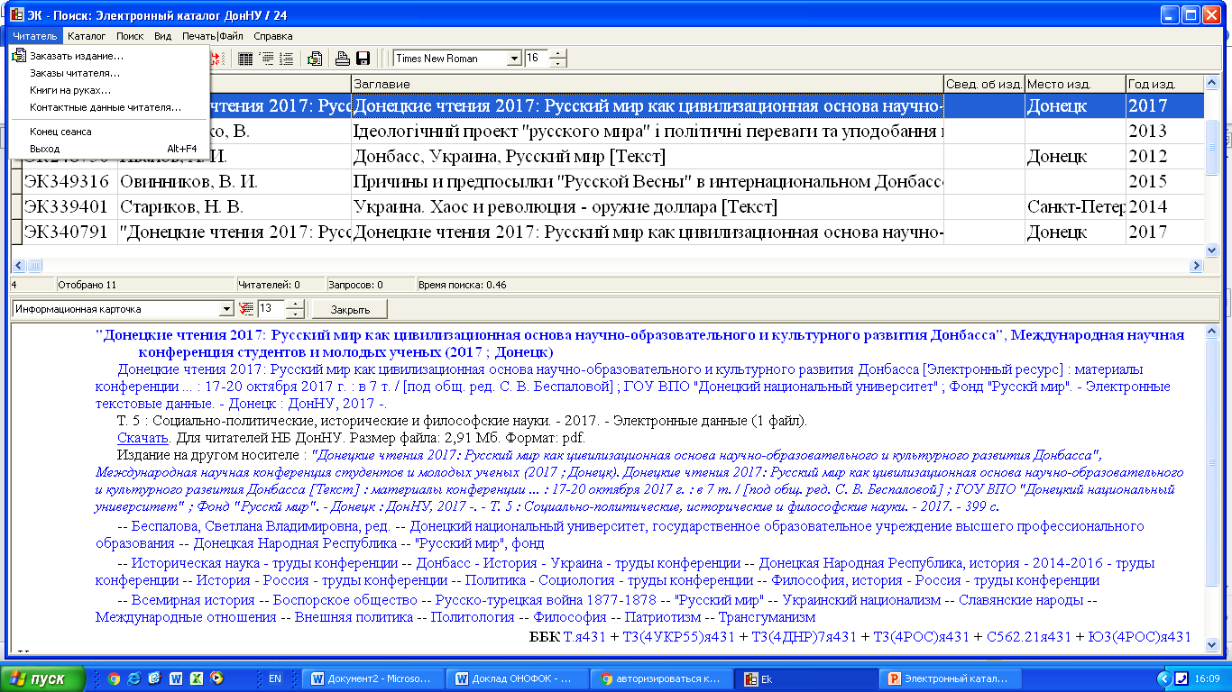

Slide 4
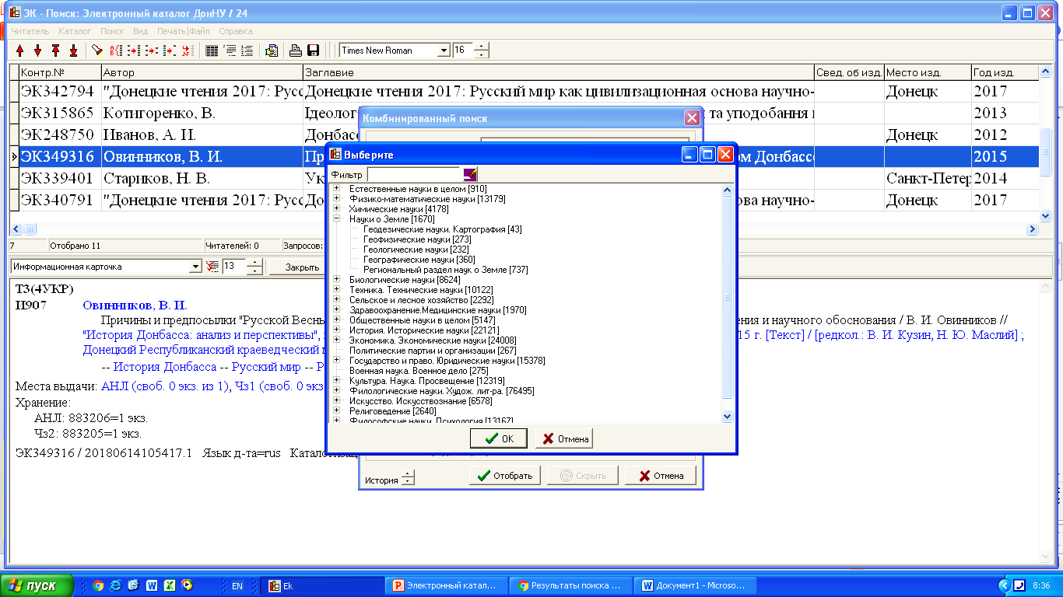
Код предметной рубрики

Slide 5
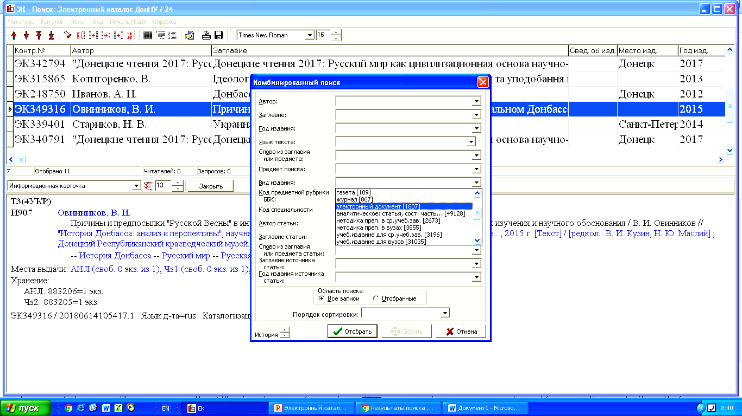
Вид документа

Slide 6
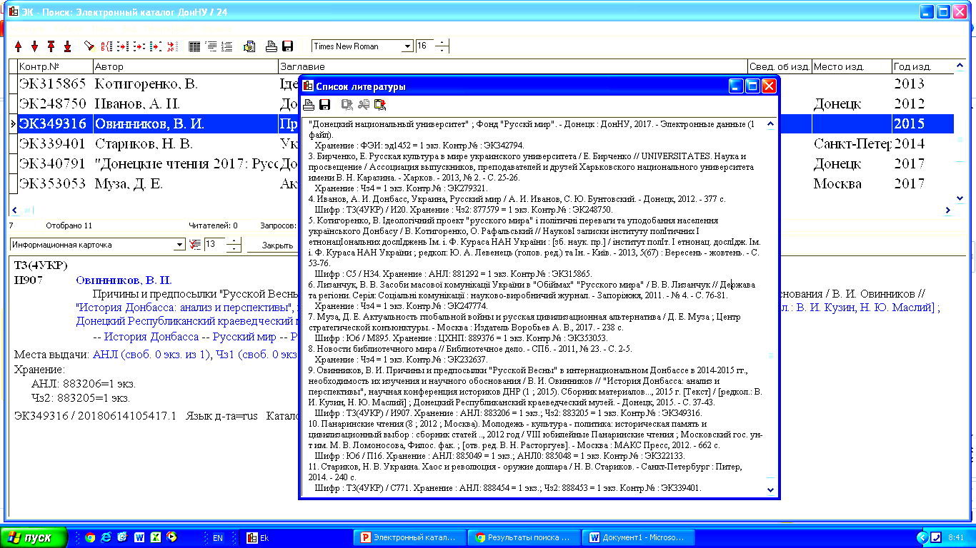
Список литературы

Slide 7
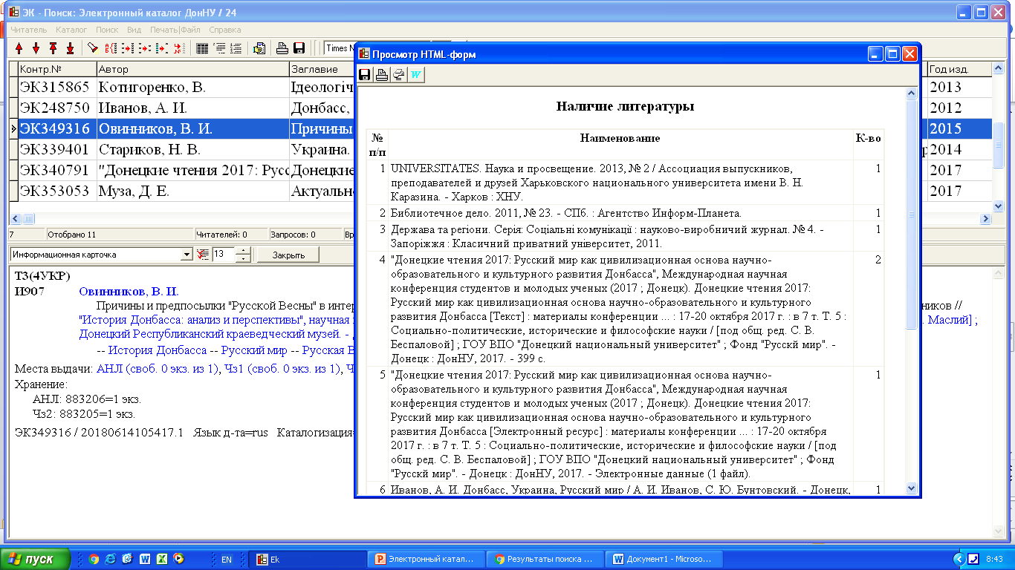

Slide 8
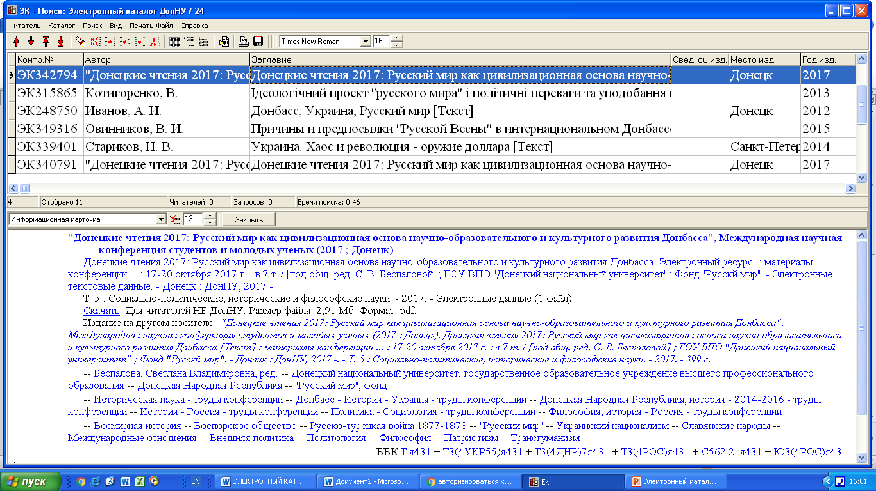
Ссылка на электронный ресурс

Slide 9
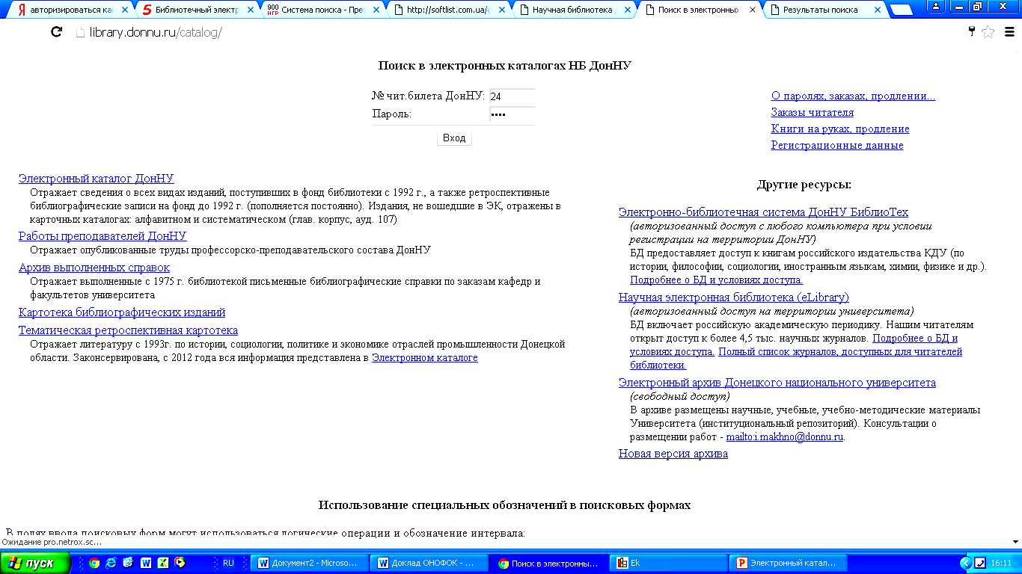
Веб-каталог http://library.donnu.ru/catalog

Slide 10
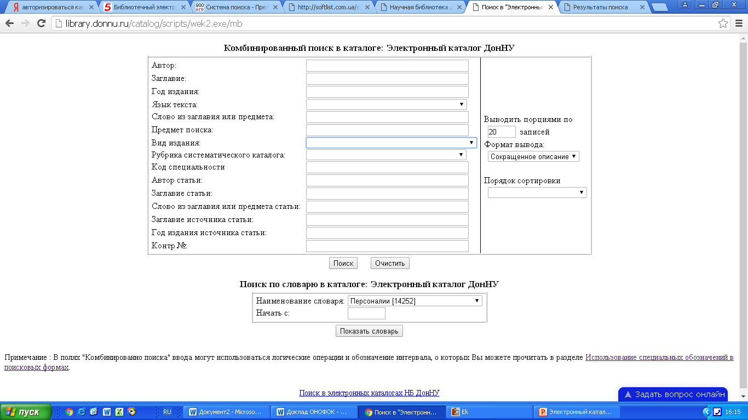
Поиск в Веб-каталоге

Slide 11
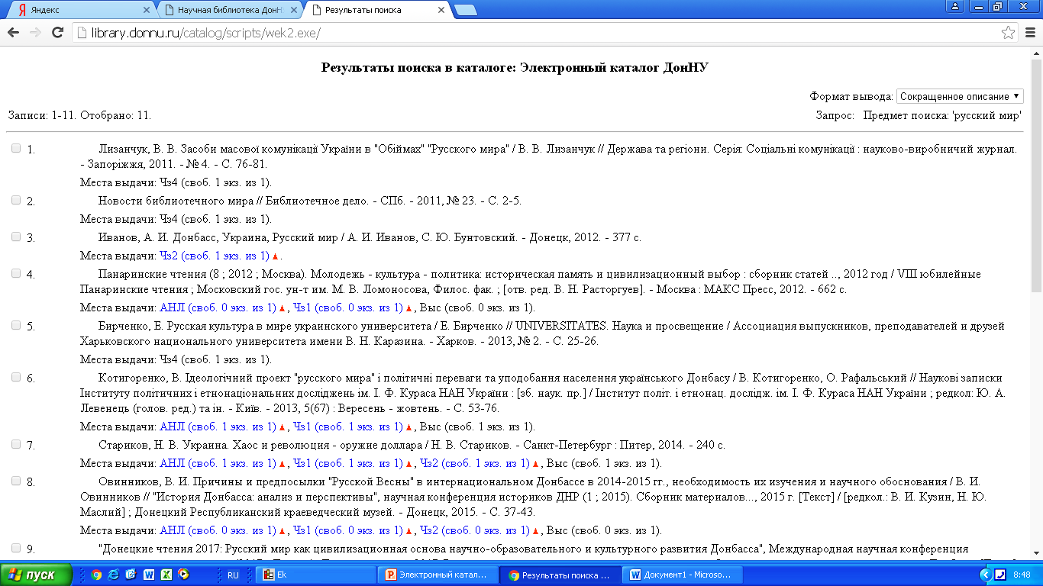
Результат поиска

Slide 12
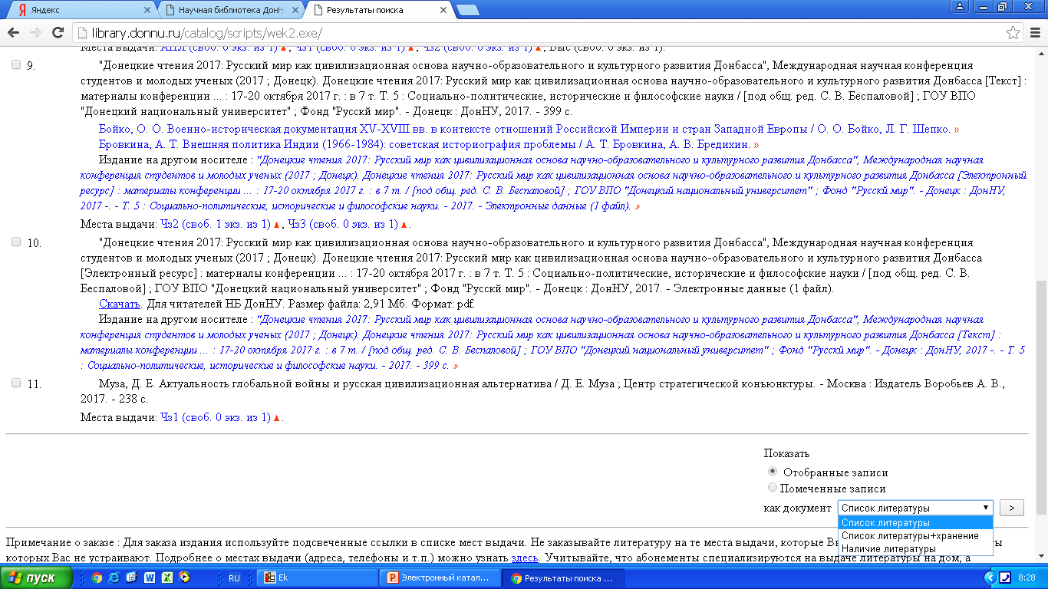

Slide 13


Slide 14
СПАСИБО ЗА ВНИМАНИЕ!

